Slide 1
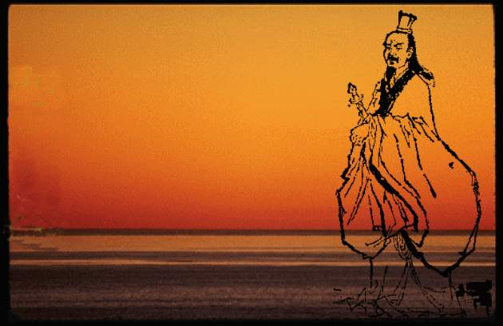

涉 江
屈原

Slide 2
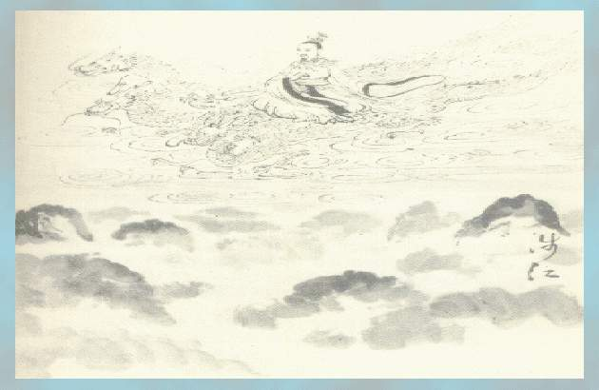
作者介绍
学习目标
时代背景
行程图
涉江纪行
艺术手法
篇章结构
第一段
二、三段
第四段
第五段
第六段

Slide 3

一、学习屈原为理想而至死不渝的崇高品格和伟大的爱国主义精神。
二、学习运用想象、比喻、衬托等手法来塑造艺术形象表达情感。
三、学习情景交融的艺术技巧，认识浪漫主义的创作手法。
四、掌握本文陆离、比、齐、哀、济、乘、容与、淹、霰、固、终、穷、以、董、御、薄、侘傺等词语的含义和用法。
五、了解本文的句式特点及“兮”字的作用。
学 习 目 标

Slide 4
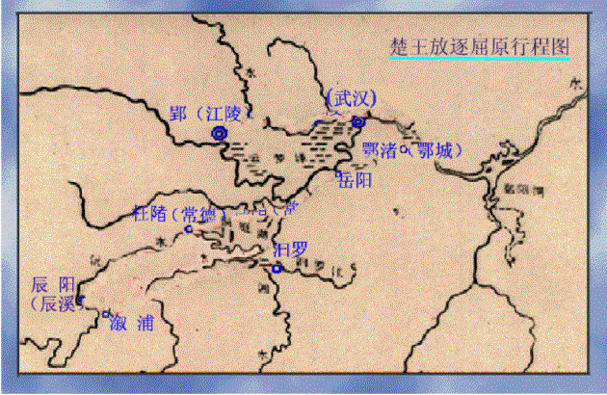

Slide 5
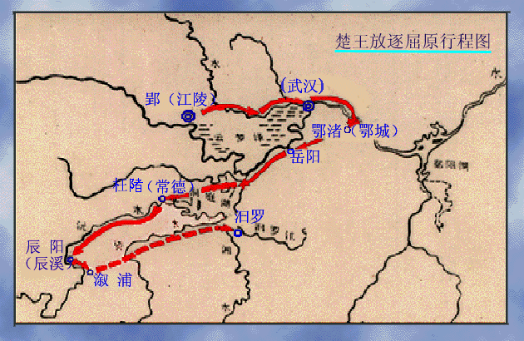


Slide 6
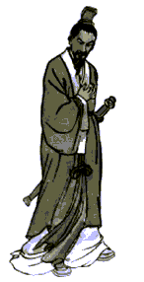
作者介绍
屈原是战国时的政治家，我国历史上伟大的爱国主义诗人。名平，字原，楚国人，传说为湖北秭归县人。曾任楚国左徒、三闾大夫等职。他学识丰富，具有远大的政治理想，主张对内革新政治，对外联齐抗秦。曾辅佐怀王图议国事，处理内政、应对诸侯。但遭以上官大夫靳尚和令尹子兰为代表的反动贵族和亲秦派的诽谤、进谗，被两次流放，长达30年之久。公元前278年春，秦将白起攻破楚国都城郢都，屈原遂于当年夏历五月初五怀石投汨罗江而死，以身殓国。屈原在流放生活中接近人民，在吸收民间文学营养的基础上，创造出“骚”这一新文学形式。他流传下来的作品主要有《离骚》、《九歌》、《九章》、《天问》等。屈原诗歌的爱国主义思想和浪漫主义的创作方法，对后世文学产生了极为深远的影响。

Slide 7


涉江纪行
涉 江
原 因
溯 沅
而 上
进 入
溆 浦
涉 江
感 慨
到 达
鄂 渚
余好奇服
世莫余知
反顾郢都
欸叹绪凤
余心端直
僻远何伤
幽暗荒凉
不知所如
愁苦终穷
董道不豫
阴阳易位
怀信将行

Slide 8
《涉江》是屈原被第二次放逐江南时的作品。当时顷襄王以其弟子兰为令尹，彻底走上了对秦妥协投降的道路；主张联齐抗秦的屈原，更受到残酷的打击，再度被迁逐。他热爱祖国关心祖国的命运，很不愿偏处荒远之地。而后再被迁逐的残酷现实，又逼着他非走不可。主观炽热的爱国感情和客观残酷的现实的尖锐矛盾，撞击着诗人的心扉，也就构成了贯穿《涉江》全诗的思想感情的主线。
时 代 背 景

Slide 9

篇 章 结 构
第一段，写涉江的原因。自己有很好的品德，又有崇高的理想，却不被别人了解，因此离开家乡，涉江南行。
第二段，写流放途中在鄂渚、方林的情景，表达了诗人留恋楚国郢都的心情。
第三段，写流放途中从枉陼到辰阳一路的情景，抒发了诗人留恋郢都的心情和虽被流放也决不改变志向的决心。
第四段，写进入溆浦时的情景，抒发了诗人孤独苦闷的心情。
第五段，援引古代贤人名士的事例，抒发自己的崇高理想和悲愤心情。
第六段，总结全文，用比喻批判楚国政治混乱，重申自己不能变心从俗的决心。

Slide 10

1 余幼好此奇服兮， 年既老而不衰。 带长铗之陆离兮， 冠切云之崔嵬。 被明月兮珮宝璐。* 世溷浊而莫余知兮， 吾方高驰而不顾。** 驾青虬兮骖白螭， 吾与重华游兮瑶之圃。登昆仑兮食玉英， 与天地兮比寿， 与日月兮齐光。*** 哀南夷之莫吾知兮， 旦余济乎江湘。****
我小时候就喜爱这奇异的服饰啊，现在虽然已经年老，但这种喜好并没有减弱。佩戴着长长的宝剑啊，头顶着高高的帽子。身上还装饰着珍珠和美玉。世上这样混浊，没有人能了解我啊，我将高昂地前行，决不与世俗同流合污。青龙白龙驾着车啊，我将和虞舜一起去游仙宫。登上昆仑山顶，吃着精美的食品，我将要和天地一同永存，和日月一样放射光芒。可悲的是楚国人没有谁了解我啊，天亮的时候我就要渡过长江和湘水。

Slide 11

    1.奇服：奇特的服饰，指下文的长铗，切云，明月和宝璐。用奇服比喻志向，即比喻德行的高洁，忠直以及志向的远大和不屈不挠的精神。奇服有比喻的作用。
2.长铗之陆离：即“陆离之长铗”，定语“陆离”后置。下句“切云之崔嵬”同。
3.冠：名词用作动词，戴。
4.被，通“披”；佩，同“佩”。
5.溷浊：即“混浊”，肮脏。
    6.莫余知兮
    这是一个宾语提前的句式。余，代词，作宾语“我”的意思。提前到动词谓语“知”的前面。莫余知兮，即莫知余兮，称之为宾语前置。下文中的“莫吾知兮”也属这一类句式。
7.骖：驾在车子两侧的马，这里用作动词。

Slide 12

*写诗人奇伟瑰丽的服饰和始终如一的爱好，表现他高洁的品质和坚贞不渝的精神。
**写诗人身处黑暗的世道，虽遭迫害排斥，但决不妥协、坚持真理的精神。
***写诗人在现实世界中陷入孤独苦闷，不得不凭借幻想去寻求精神上的安慰，在想象中表现对理想境界的追求和坚强意志。
****写诗人怀着痛苦的心情，被迫远离故国，走向僻远的南方。这既交待了远行的原因，又自然引出下文。

Slide 13
2 乘鄂渚而反顾兮，欸秋冬之绪风。步余马兮山皋，邸余车兮方林。
3 乘舲船余上沅兮，齐吴榜以击汰。船容与而不进兮，淹回水而凝滞。朝发枉陼兮，夕宿辰阳。苟余心之端直兮，虽僻远其何伤？
在鄂渚登岸，回头遥望来路，对着秋冬的寒风叹息。让我的马走上山冈啊，驾着我的车来到方林。
坐着船沿沅水向上游前进，船夫们一齐摇桨划船。船却慢慢地不肯往前走啊，停留在回旋的水流中。早晨我从枉陼出发啊，傍晚住宿在辰阳。如果我心是正直的啊，即使被流放到边远的地方，又有什么关系呢？

Slide 14
    1.欸秋冬之绪风
    这是一个省略句，既省略了主语“余”，又省略了介词“于”。在“欸”字之后省略“于”，即欸（于）绪风，对着的意思。这样特点的句子。
    2.步
    步，行走，这里是使动用法，使……行走。步余马，让我的马走。一个“步”字，表现出不忍离去，但又不得不离去的心情。下文中的“邸”字用法与此同。
    3.上
    上，名词用作动词，上行，意思为逆流而上。
    4.朝（ｚｈāｏ）
    朝，早晨，名词作状语。下文中的“夕”与此词。
    5.僻远
    僻远，偏僻，边远，形容词用作动词，被放逐到边远的地方去。

Slide 15
4 入溆浦余儃佪兮，迷不知吾所如。深林杳以冥冥兮，乃猿狖之所居；山峻高而蔽日兮，下幽晦以多雨，霰雪纷其无垠兮，云霏霏其承宇。
进入溆浦我又迟疑起来啊，心里迷惑不知道自己要到哪里去。幽深的树林是那样的昏暗啊，是猿猴居住的地方；山又高又险遮住了天日啊，山下又阴又暗经常下雨；雪花纷飞一望无际啊，浓云密布好像压着屋檐。

Slide 16
5 哀吾生之无乐兮，幽独处乎山中。吾不能变心以从俗兮，固将愁苦而终穷。接舆髡首兮，桑扈臝行。忠不必用兮，贤不必以。伍子逢殃兮，比干菹醢。与前世而皆然兮，吾又何怨乎今之人？余将董道而不豫兮，固将重昏而终身。
哀痛我活在世上却毫无兴趣啊，一个人孤独寂寞地住在这深山野岭之中。我决不会改变自己的志向去顺从世俗啊，就必然要忧愁苦闷终身不会得志。接舆剪去头发，桑扈裸体走路。忠臣不一定得到任用啊，贤人也不一定得到任用。伍子胥遭到灾祸，比干也因屡次劝谏纣王被剖心而死。整个前代都是这样啊，我又何必埋怨现在的人？我将毫不犹豫地坚持正道，这就必然会陷入重重昏暗之中而结束自己的一生。

Slide 17
1.接舆髡首
接舆剪去头发。接舆，春秋时楚国的隐士。“躬耕以食”，佯狂不仕，故亦称楚狂接舆。《论语·微子》记载他以《凤兮歌》讽刺孔子，谓“往者不可谏，来者犹可追”，并拒绝和孔子交谈。《庄子·人间世》亦有类似记载。唐李白有“我本楚狂人，凤歌笑孔丘”之句。接舆因对当时社会不满，剪去头发，表示坚决不与统治者合作。
    2.忠
    忠诚的人，指忠臣，形容词用作名词。下文中的“贤”字用法与此同。

Slide 18
3.伍子逢殃
伍子遭到灾祸。伍子，伍子胥（?—前484）春秋时吴国大夫。名员，字子胥。楚国大夫伍奢次子。楚平王七年（公元前522年）伍奢被杀，子胥历经宋郑等国入吴。后帮助阖阁刺杀吴王僚，夺取王位，整军经武，国势日盛。不久，又攻破楚国，以功封于申，又称申胥。吴王夫差时，劝王拒绝越国求和并停止伐齐，渐被疏远。后，吴王夫差拘囚越王勾践，他劝夫差杀勾践以免后患。夫差不听，最后赐剑命他自杀。
4. 比干菹醢（ｚǔ ｈǎｉ）
相传比干屡次劝谏纣王，被剖心而死。比干，商代贵族，纣王叔父，官少师。菹醢，古代的一种酷刑，把人剁成肉泥。菹，切碎。醢，肉鱼等制成的酱。

Slide 19
6 乱曰：鸾鸟凤皇，日以远兮。燕雀乌鹊，巢堂坛兮。露申辛夷，死林薄兮。腥臊并御，芳不得薄兮。阴阳易位，时不当兮。怀信侘傺，忽乎吾将行兮。
尾声：鸾鸟和凤皇，一天天地飞远了（忠臣，贤士一天天地被疏远了）。燕雀乌鹊，在朝廷祭坛上筑巢搭窝啊（奸臣，小人却把持着朝政）。露申辛夷这些芳香的草死在了荒野间草木丛生的地方啊（忠臣、贤士被疏远，放逐，将在这边远的地方了结一生。）腥臊肮脏的东西都派上了用场，芳香的东西却不能接近（奸臣、小人受到重用，忠臣，贤士却被排挤）。自然界极端混乱（楚国政治混乱），我生不逢时啊。我怀着一片忠诚，却不得志，我将飘然远行了啊。

Slide 20
1.鸾鸟凤皇
比喻贤士、忠臣。鸾鸟，即鸾，传说中的神鸟，有彩色羽毛，鸣叫声如奏乐。凤皇，即凤凰，古代传说中的百鸟之王，羽毛美丽，雄为凤，雌为凰。下文的“露申辛夷”也是比喻贤士、忠臣。总之，作者用神彩之鸟，芳香之花这类美好的事物比喻贤士、忠臣，比喻即新奇又贴切。
2.燕雀乌鹊
比喻小人佞臣。燕雀乌鹊，都是鸟名。作者用鸣嗓的小鸟一类事物作比，比喻鲜明，深刻。

Slide 21
3.巢
筑巢的意思，各词用作动词。“巢堂坛兮”，在朝廷上筑巢。一个巢字把对奸佞把持朝政的愤恨与蔑视感情写了出来。
4.腥臊
又腥又臊的东西，形容词用作名词，比喻小人佞臣。这个比喻突出了奸佞丑恶的本质，流露了诗人的厌恶之情。
5.芳
芳香的东西，形容词用作名词。
6.阴阳易位
自然界极度混乱的现象。这里用来比喻当时楚国政治混乱的现象。

Slide 22

1.屈原开创了我国诗歌浪漫主义传统，从《涉江》看，哪些地方具有浪漫主义色彩？
“驾青虬”、“骖白螭”、“游瑶圃”、“食玉英”等想象瑰丽多姿，“鸾鸟凤皇”、“燕雀乌鹊”等比喻生动，夸张象征手法并用，全诗激情澎湃，辞章华美，富有浪漫主义色彩。
2.这是一首抒情诗，诗人是用哪些方式来抒发自己的感情的？
一、借景抒情，由景生情，情景相生。如第二段的“乘鄂渚而反顾”，第四段关于溆浦的景物描写。
二、借助形象抒情。如作者以四个历史人物自比。
三、直抒胸臆。如穿插在景物渲染和形象比喻之间的一些直接述志的句子，都十分有力地传递出诗人忠贞爱国的心声。

Slide 23

A.乘鄂渚而反顾兮， 欸秋冬之绪风
登上
B.乘舲船余上沅兮， 齐吴榜以击汰
乘坐
C. 致万乘之势， 序八州而朝同列
量词，辆
乘
D. 从乘韦先， 牛十二犒师
数词，四
E. 因利乘便，宰割 天下，分裂山河
凭借
F. 乃请宾客， 约车骑百余乘
量词，辆

Slide 24


Slide 25

这首诗是篇抒发悲情的作品，为什么要从“余幼好此奇服”写起？“奇服”指的是什么？这一段关于“奇服”的描写在诗中起什么作用？
本诗开头用“余幼好此奇服”领起全篇，是诗人塑造自我形象，表现自已的志行高洁的独特性格，同时也用以揭示自已的理想与客观现实的尖锐矛盾。
“奇服”是一种比喻，象征着诗人的美好品质和对崇高理想的追求。
关于“奇服”的描写，带起了全诗，点明了全诗的主旨。

Slide 26
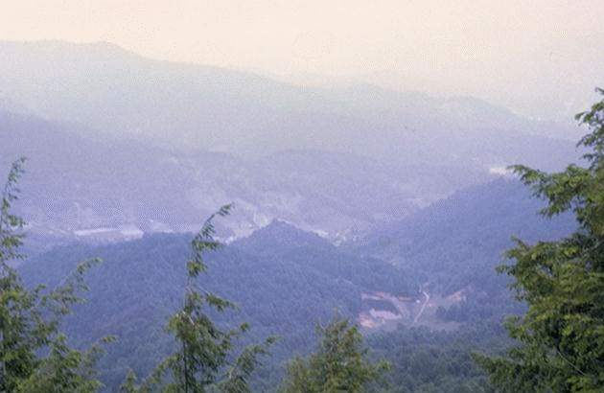

Slide 27


